Slide 1
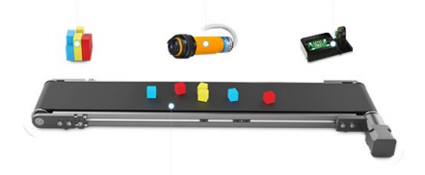
3color4 vous présente :
i
sa chaîne automatique de tri
Notre but :
Trier automatiquement une chaîne de produits par couleur ( voire par forme)

Slide 2
Contraintes vs Equipe :
Arriver à détecter les produits et différencier leurs couleurs → Zijun est familier avec les capteurs de détection et les caméras RVB
Développer une interface Humain-Machine, permettant de transmettre la couleur (ou forme) des pièces à trier → Chenyu c’est le ROI du GUI- Matlab et de OpenCV en C++
Arriver à analyser au minimum 10 pièces par minutes → Qui dit moteur dit Aziz : la rapidité c’est son truc
Une erreur d’une pièce sur 1000 est tolérée sur la détection des couleurs ⇒ Ines est perfectionniste : Elle a horreur des erreurs .

Slide 3
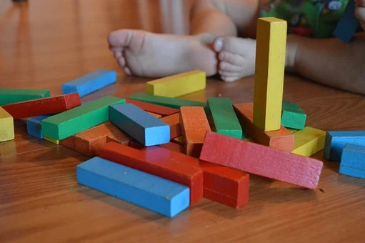
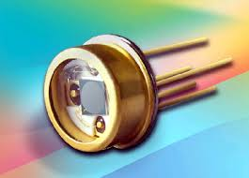
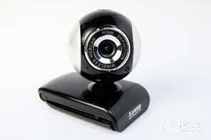
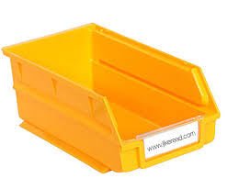
Schéma Bloc Synthétique
GUI
(Graphical User Interface)
Python
Ordinateur
Utilisateur
Détection de la pièce
Détection de la couleur
Distributeurs

Slide 4
https://electrotoile.eu/moteur-pas-a-pas-sequence-commande-arduino.php
https://wikifr.com/question-du-signal-dhorloge-du-controleur-de-moteur-pas-a-pas-l297/

